Slide 1
啟示錄查經 2:12-29

Slide 2
啟示錄 2:12-29
“耶穌給七教會的信(二)”

Slide 3
2:12 「你要寫信給別迦摩教會的使者說：『那有兩刃利劍的說： 13 我知道你的居所，就是有撒旦座位之處。當我忠心的見證人安提帕在你們中間、撒旦所住的地方被殺之時，你還堅守我的名，沒有棄絕我的道。 14 然而，有幾件事我要責備你，

Slide 4
因為在你那裡，有人服從了巴蘭的教訓。這巴蘭曾教導巴勒將絆腳石放在以色列人面前，叫他們吃祭偶像之物，行姦淫的事。 15 你那裡也有人照樣服從了尼哥拉一黨人的教訓。 16 『所以，你當悔改！若不悔改，我就快臨到你那裡，用我口中的劍攻擊他們。

Slide 5
17 聖靈向眾教會所說的話，凡有耳的，就應當聽！得勝的，我必將那隱藏的嗎哪賜給他，並賜他一塊白石，石上寫著新名，除了那領受的以外，沒有人能認識。』

Slide 6
18 「你要寫信給推雅推喇教會的使者說：『那眼目如火焰、腳像光明銅的神之子說： 19 我知道你的行為、愛心、信心、勤勞、忍耐，又知道你末後所行的善事比起初所行的更多。

Slide 7
20 然而，有一件事我要責備你，就是你容讓那自稱是先知的婦人耶洗別教導我的僕人，引誘他們行姦淫，吃祭偶像之物。 21 我曾給她悔改的機會，她卻不肯悔改她的淫行。

Slide 8
22 看哪，我要叫她病臥在床；那些與她行淫的人，若不悔改所行的，我也要叫他們同受大患難。 23 我又要殺死她的黨類，叫眾教會知道我是那察看人肺腑心腸的，並要照你們的行為報應你們各人。

Slide 9
24 『至於你們推雅推喇其餘的人，就是一切不從那教訓、不曉得他們素常所說撒旦深奧之理的人，我告訴你們：我不將別的擔子放在你們身上； 25 但你們已經有的，總要持守，直等到我來。 26 那得勝又遵守我命令到底的，我要賜給他權柄制伏列國，

Slide 10
27 他必用鐵杖轄管他們，將他們如同窯戶的瓦器打得粉碎，像我從我父領受的權柄一樣。 28 我又要把晨星賜給他。 29 聖靈向眾教會所說的話，凡有耳的，就應當聽！』

Slide 11
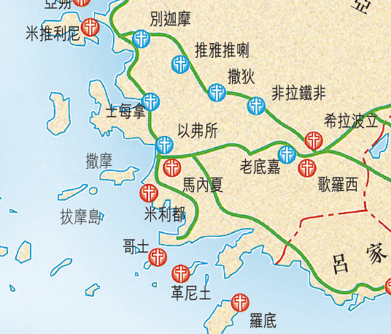
這七個城市都坐落在羅馬主要公路系統上，交通非常方便。

Slide 12
別迦摩 – 曾是軍事要塞。民間迷信盛行，城內神廟、神像和祭壇特多，是為一奇；曾三次被任命為該撒神廟的保護官，特別凸顯其重要性。
推雅推喇 – 推雅推喇信徒從事各種生產事業者甚多，而他們所遭遇的困難也由此而生。那所謂“女先知耶洗別”，可能指有錢有勢的一位貴婦，主張“妥協”的“兩面人生”。

Slide 13
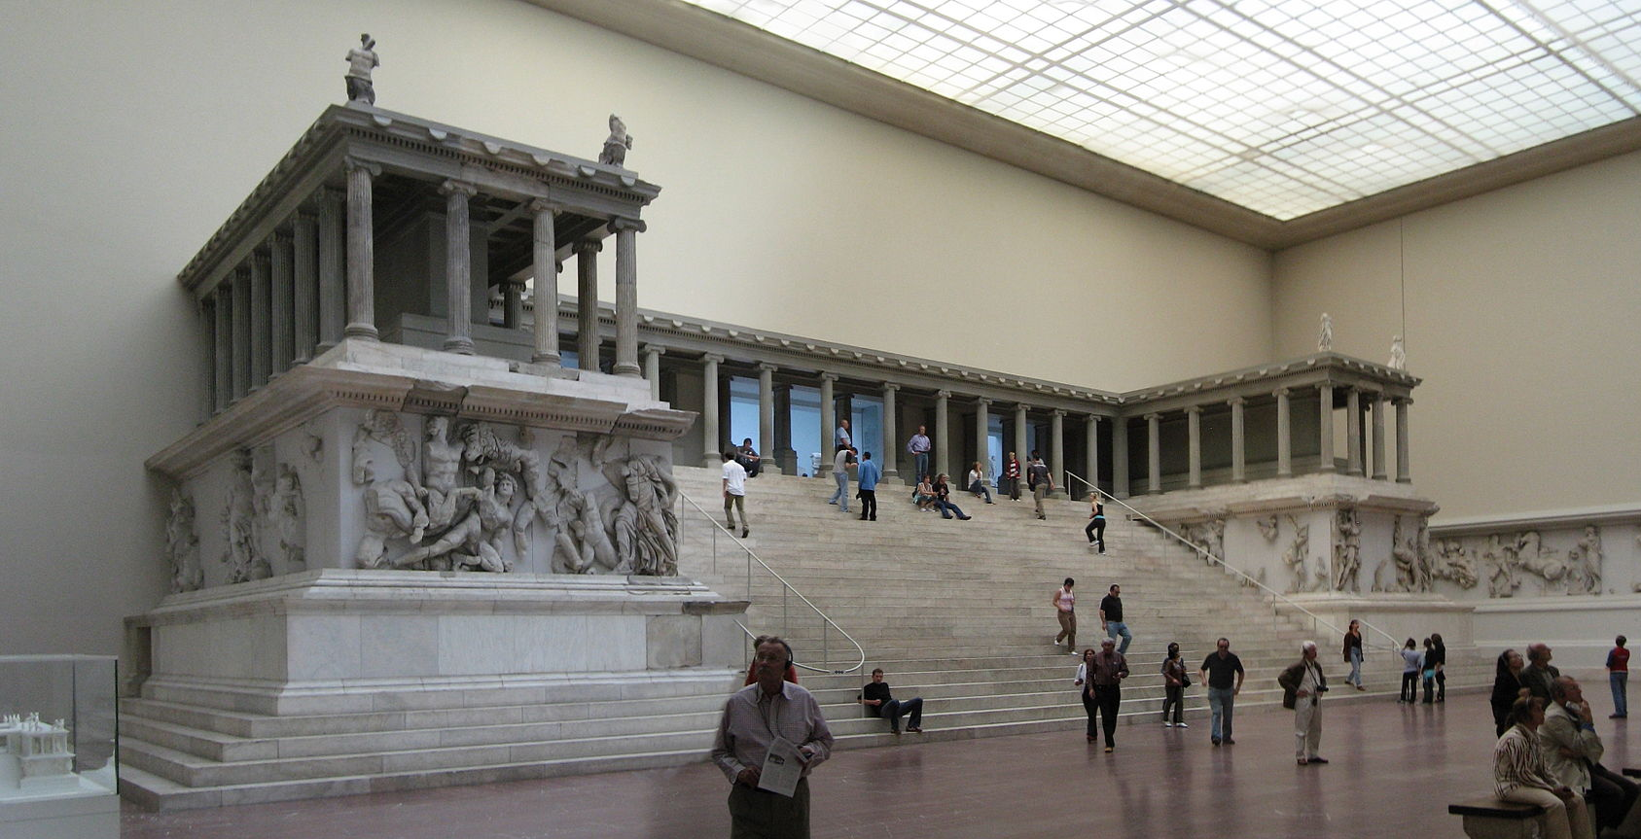
別迦摩的宙斯祭壇 By Gryffindor - self-made This image was created with Hugin., Public Domain, https://commons.wikimedia.org/w/index.php?curid=2979652

Slide 14
13 我知道(一直都知道)你的居所，就是有撒旦座位之處(撒旦的王位；最可能是指當地為該撒建的廟)。當我忠心的見證人安提帕在你們中間、撒旦所住的地方被殺之時，你還堅守我的名，沒有棄絕我的道。

Slide 15
主知道
別迦摩教會：
在異教徒中間的處境
他們的忠心
他們的堅忍
他們容許異端

Slide 16
14 然而，有幾件事我要責備你，因為在你那裡，有人服從(遵循)了巴蘭的教訓。這巴蘭曾教導巴勒將絆腳石放在以色列人面前，叫他們吃祭偶像之物，行姦淫的事。 15 你那裡也有人照樣(likewise； in the same way)服從(遵循)了尼哥拉一黨人的教訓。

Slide 17
推論尼哥拉黨的教訓可能是
類似今天認為宗教都是勸人為善；否定聖經中『分別為聖』的真理，並宣稱『人都不完全，婚外情，同性戀，拜偶像…都不是罪』…等等教義的教會。

Slide 18
16 『所以，你當悔改！若不悔改，我就快臨到你那裡，用我口中的劍攻擊他們 (那些服從了巴蘭的教訓與尼哥拉一黨人教訓的人)。
『我口中的劍』 – 公義審判的權柄與能力。

Slide 19
17 聖靈向眾教會所說的話，凡有耳的，就應當聽！得勝的，我必將那隱藏的嗎哪賜給他，並賜他一塊白石，石上寫著新名，除了那領受的以外，沒有人能認識。』

Slide 20
約翰福音 6:31 我們的祖宗在曠野喫過嗎哪、如經上寫著說、『他從天上賜下糧來給他們喫。』32耶穌說、我實實在在的告訴你們、那從天上來的糧、不是摩西賜給你們的、乃是我父將天上來的真糧賜給你們。33因為神的糧、就是那從天上降下來賜生命給世界的。

Slide 21
『隱藏的嗎哪』在末日羔羊婚宴上才會顯明的『天糧』。象徵著與主團契(相交)的關係。
之所以『隱藏』，可能是指：在最後才會啟示(揭開，曝露出)給神的百姓看。

Slide 22
馬太福音 26:29 但我告訴你們、從今以後、我不再喝這葡萄汁、直到我在我父的國裏、同你們喝新的那日子。

Slide 23
『白石』可能是指沒有瑕疵的聖徒 – 就是被主的寶血所洗淨的聖徒。我們是活石，被建造成靈宮。
彼前 2:5，『你們來到主面前，也就像活石，被建造成為靈宮，作聖潔的祭司，藉著耶穌基督奉獻神所悅納的靈祭。』

Slide 24
『石上寫著新名，除了那領受的以外，沒有人能認識。 』
19:11 我觀看，見天開了，有一匹白馬，騎在馬上的，稱為誠信真實，他審判爭戰都按著公義。12 他的眼如火焰，他頭上戴著許多冠冕，又有寫著的名字，除了他自己沒有人知道。

Slide 25
這『新名』很可能是後面 3:12 的縮寫：『得勝的，我要叫他在我神殿中作柱子，他也必不再從那裡出去，我又要將我神的名，和我神城的名，(這城就是從天上從我神那裡降下來的新耶路撒冷) 並我的新名，都寫在他上面。』

Slide 26
別迦摩
主的自稱
針對教會的
那有兩刃利劍的 (參考1:16)；代表審判的權柄與能力。
對異教的妥協

Slide 27
推雅推喇
主的自稱
針對教會的
那眼目如火焰、腳像光明銅的神之子
世俗化 – 在真理與信仰上與異教信仰妥協

Slide 28
19 我知道(一直都知道)你的行為、愛心、信心、勤勞、忍耐，又知道(一直都知道)你末後所行的善事比起初所行的更多。
推雅推喇教會的作為有四個特質：愛心，信心，勤勞，與忍耐。顯然比以弗所教會努力。

Slide 29
20 然而，有一件事我要責備你，就是你容讓那自稱是先知的婦人耶洗別教導我的僕人，引誘(誘騙)他們行姦淫，吃祭偶像之物。

Slide 30
從舊約背景來看，顯然是指『拜偶像』的事；然而從巴蘭的惡謀和當時羅馬帝國的異教風俗來看，男女之間的淫亂行為 – 道德上的敗壞，恐怕也是問題的一部分。

Slide 31
主的宣判：22 看哪，我要叫(丟)她病臥在床(把她丟在床上)；那些與她行淫的人，若不悔改所行的，我也要叫(丟)他們同受大患難。 23 我又要殺死她的黨類(她的孩子/後代；她的傳人/徒弟) ，叫眾教會知道我是那察看人肺腑心腸的，並要照你們的行為報應你們各人(耶 17:10)。

Slide 32
回應耶利米書 17：『9 人心比萬物都詭詐，壞到極處，誰能識透呢。10 我耶和華是鑒察人心，試驗人肺腑的，要照各人所行的，和他作事的結果報應他。』

Slide 33
啟17:1 拿著七碗的七位天使中，有一位前來對我說：你到這裡來，我將坐在眾水上的大淫婦所要受的刑罰指給你看。2 地上的君王與他行淫，住在地上的人喝醉了他淫亂的酒…18:7 她怎樣榮耀自己，怎樣奢華，也當叫她照樣痛苦悲哀…

Slide 34
…因她心裡說：我坐了皇后的位，並不是寡婦，決不至於悲哀。8 所以在一天之內，她的災殃要一齊來到 ，就是死亡，悲哀，饑茺，她又要被火燒盡了，因為審判她的主神大有能力。9 地上的君王，素來與她行淫一同奢華的，看見燒她的煙，就必為她哭泣哀號。

Slide 35
『容讓(容忍)』難道不是好事情，不是現代社會所提倡的美德嗎?
不應該把『是非對錯』的問題看成『個別差異』的問題；把『個別差異』的問題看成『是非對錯』的問題！
這是治理家庭，職場，社區，乃至於教會的一大難題。

Slide 36
24 『至於你們推雅推喇其餘的人，就是一切不從那教訓、不曉得他們素常所說撒旦深奧之理的人，我告訴你們：我不將別的擔子放在你們身上』
『撒旦深奧之理(deep things)』指那個自稱為先知的女人所教『似是而非的教義』；或是曲解使徒的教訓。

Slide 37
套用哥林多前書2:10所述，『只有神藉著聖靈向我們顯明了，因為聖靈參透萬事，就是神深奧的事也參透了。 』
主耶穌對士每拿教會也說到那些自稱是猶太人的，其實是『撒旦一會的人』。(2:9)

Slide 38
主對推雅推喇教會的要求沒有別的。就是：『但你們已經有的，總要持守，直等到我來。』 (25)
原先不順從假先知之教訓的，要堅持不順從；原先不知道所謂『撒旦深奧之理』的，也不需要好奇，想要去知道。

Slide 39
主在本節中所提的“別的擔子”可能是指什麼?
參考使徒行傳 15:28-29，『因為聖靈和我們，定意不將別的重擔(要求；約束)放在你們身上，惟有幾件事是不可少的，就是禁戒祭偶像的物，和血，並勒死的牲畜，和姦淫…』

Slide 40
26 那得勝又遵守我命令到底的，我要⁽¹⁾賜給他權柄制伏列國， 27 他(指每一個得勝者)必用鐵杖轄管他們，將他們如同窯戶的瓦器打得粉碎，像我從我父領受的權柄一樣。 28 我又要⁽²⁾把晨星賜給他。

Slide 41
『那得勝又遵守我命令到底的』
這裡『那得勝的(或是凡得勝的)』就是『遵守我命令到底的。』
詩篇 2:8 你求我，我就將列國賜你為基業，將地極賜你為田產。9 你必用鐵杖打破他們，你必將他們如同窯匠的瓦器摔碎。

Slide 42
從上下文中實在找不到有什麼線索來界定『晨星』。但是從巴蘭的彌賽亞預言中卻看到：
民數記 24:17，『我看他卻不在現時，我望他卻不在近日，有星要出於雅各，有杖要興於以色列，必打破摩押的四角，毀壞擾亂之子。』

Slide 43
因此『鐵杖』和『晨星』都是指向彌賽亞治理國度的權柄與摧毀仇敵的能力。
26 那得勝又遵守我命令到底的，我要賜給他權柄制伏列國。
此外…

Slide 44
啟 22:16 我耶穌差遣我的使者為眾教會將這些事向你們證明。我是大衛的根、又是他的後裔．我是明亮的晨星。
彼後1:19 我們並有先知更確的預言、如同燈照在暗處．你們在這預言上留意、直等到天發亮，晨星在你們心裏出現(升起)的時候、纔是好的。

Slide 45
提摩太後書 1:13 你從我聽的那純正話語的規模，要用在基督耶穌裡的信心和愛心，常常守著。14 從前所交託你的善道，你要靠著那住在我們裡面的聖靈，牢牢的守著。

Slide 46
以弗所 – 回想你是從那裡墜落的，並要悔改，行起初所行的事。
士每拿 – 務要至死忠心。
別迦摩 – 當悔改，脫離拜偶像與淫亂的事。
推雅推喇 – 堅持不從假先知的教訓，直等到主來；遵守主的命令到底。

Slide 47
結語
『聖靈向眾教會所說的話，凡有耳的，就應當聽！』

